Slide 1
Հասցեների գիրք
Խումբ՝ ՏՏ919Ս
Ուսանող՝ Էլեն Տոնոյան
Դասախոսներ՝ Էդուարդ Հարությունյան, Դավիթ Գալստյան

Slide 2
Բովանդակություն
Ներածություն
Խնդրի դրվածք
Գրականության ակնարկ
Ծրագրային իրականացում
Ստացված արդյունքներ
Եզրակացություն
Գրականության ցանկ

Slide 3

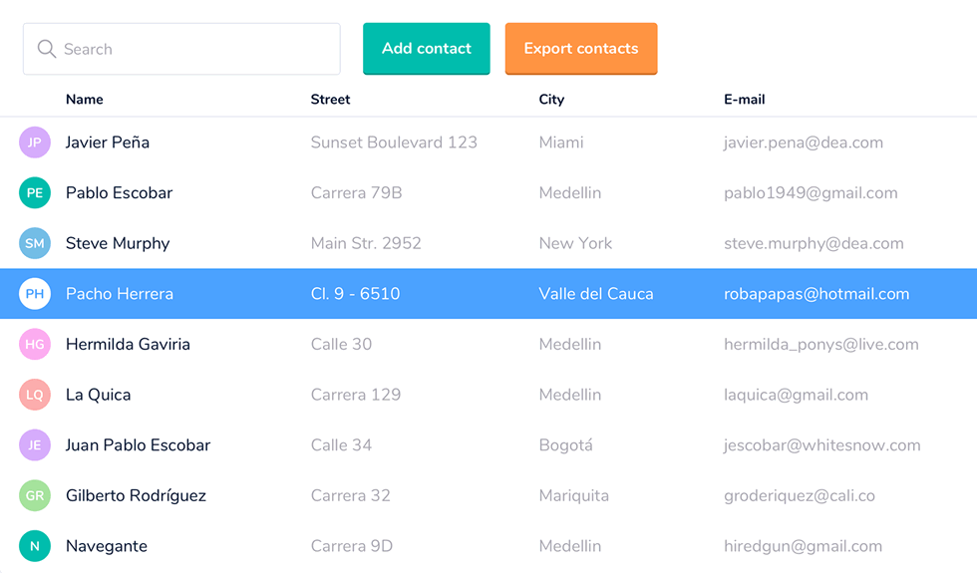
Ներածություն
Հասցեների գրքերի տեսակներ՝
Թղթե նոթատետրեր
Ցանցային նոթատետրեր
Հավելվածեր
Աղբյուրը՝ https://www.google.com/imgres?imgurl
Աղբյուրը՝ https://mailbook.app/img/preview.png

Slide 4
Խնդրի դրվածք
«Հասցեների գիրք» հավելվածի նախագծում և ծրագրային իրականացում։

Slide 5
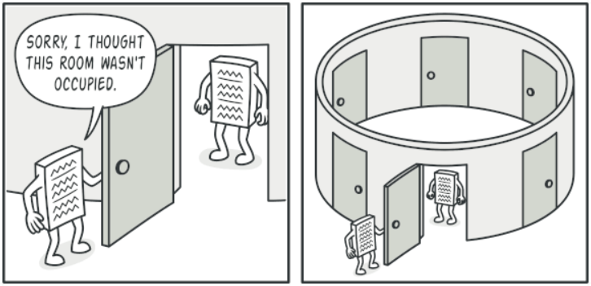
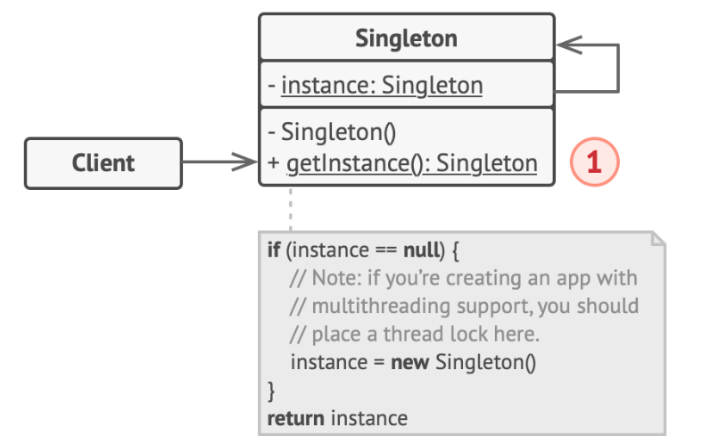
Գրականության ակնարկ(1)
Նախագծման ձևանմուշներ
Եզակի ձևանմուշ (Singleton)
Առավելություններ
Օբյեկտը սկզբնարժեքավորվում է առաջին անգամ ու դառնում միակը
Ապահովում է տեղծված օբյեկտին հասանելիությունը
Թերություններ
Խախտվում է S.O.L.I.D.-ը (S)
Բարդացնում է թեստավորումը
Օգտագործման դասը՝ DB
Աղբյուրը՝ https://refactoring.guru/design-patterns/singleton

Slide 6
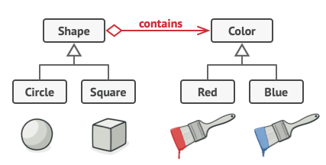
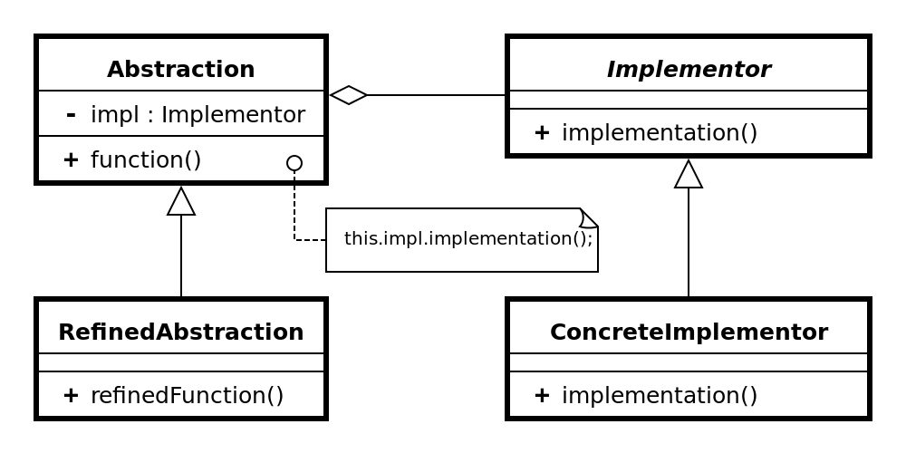
Գրականության ակնարկ(1)
Կամուրջ (Bridge)
Առավելություններ
S.O.L.I.D.-ի հետևյալ սկզբունքներ՝ Open/Closed
Single Responsibility
Թերություններ
Կոդի բարդության ավելացում
Օգտագործման դասերը՝ Parser և Exception
Աղբյուրը՝ https://refactoring.guru/design-patterns/Bridge

Slide 7

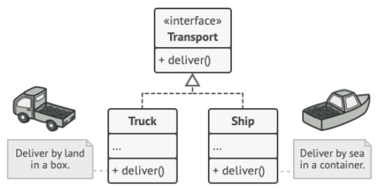
Գրականության ակնարկ(1)
Գործարան (Factory)
Առավելություններ
S.O.L.I.D.-ի հետևյալ սկզբունքներ՝ Open/Closed
Single Responsibility
Թերություններ
Կոդի բարդության ավելացում
Օգտագործման դասը՝ IException
Աղբյուրը՝ https://refactoring.guru/design-patterns/factory

Slide 8
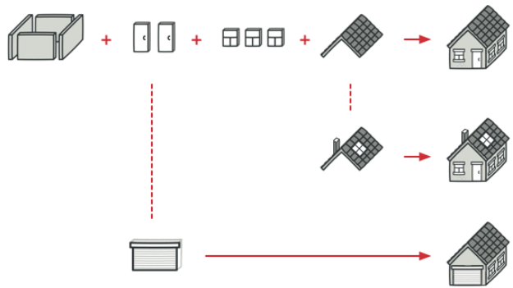
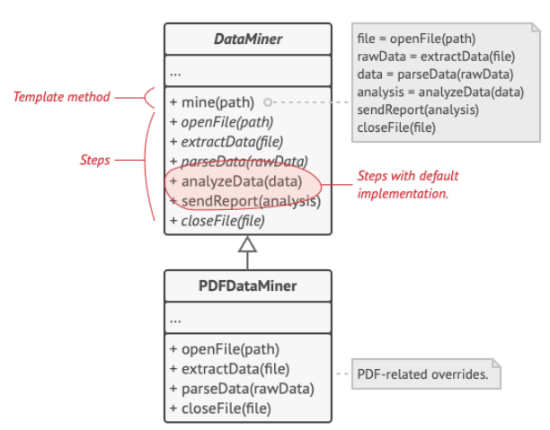
Գրականության ակնարկ(1)
Կաղապար (Template)
Առավելություններ
Կոդի կրկնությունները կրճատվում են
Ապահովություն փոփոխություններից
Թերություններ
Սահմանափակ ռեսուրսներ
Խախտվում է S.O.L.I.D.-ը (L)
Օգտագործման դասը՝ RegexTemplate
Աղբյուրը՝ https://refactoring.guru/design-patterns/template

Slide 9
Ծրագրային իրականացում(1)
Ծրագրի բլոկ-սխեմա
Exception Handler
Registration
Address book
(Controller)
Parser
Search
DB

Slide 10
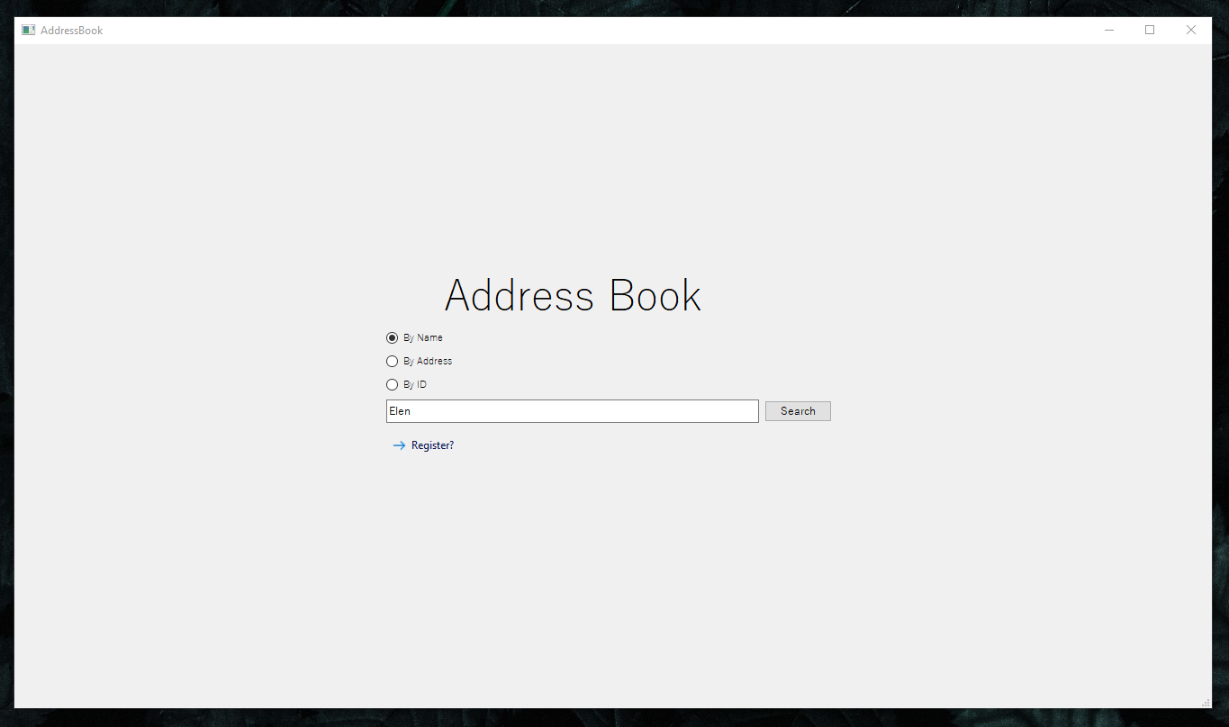
Ստացված արդյունքներ(1)
Հիմնական պատուհան

Slide 11
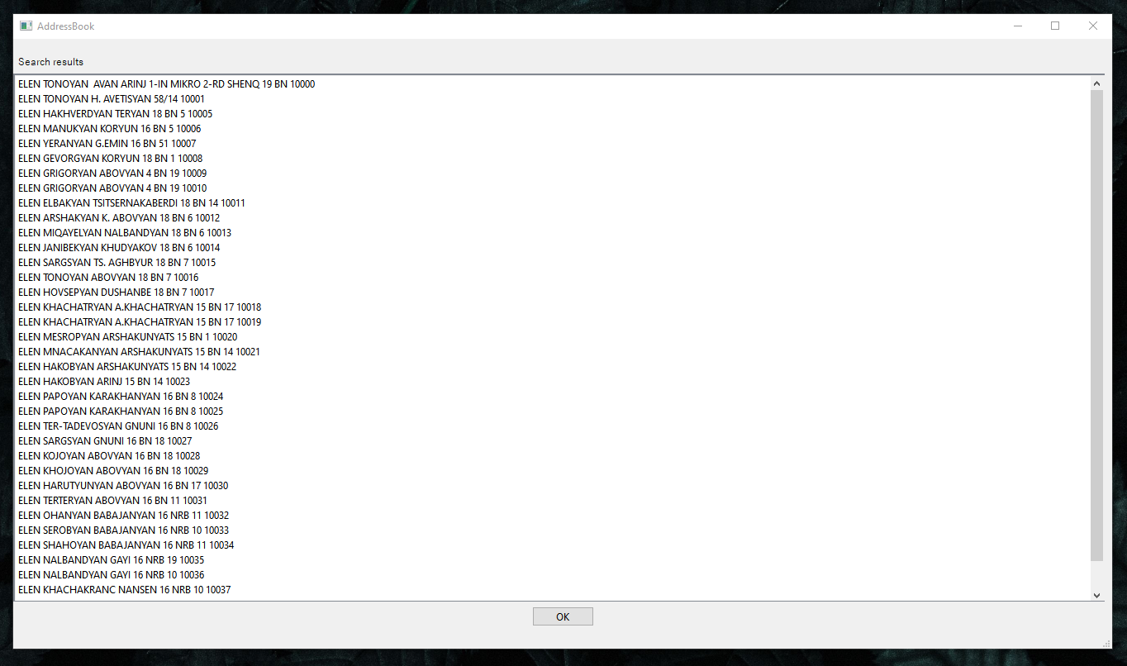
Ստացված արդյունքներ(2)
Արդյունքների պատուհան

Slide 12
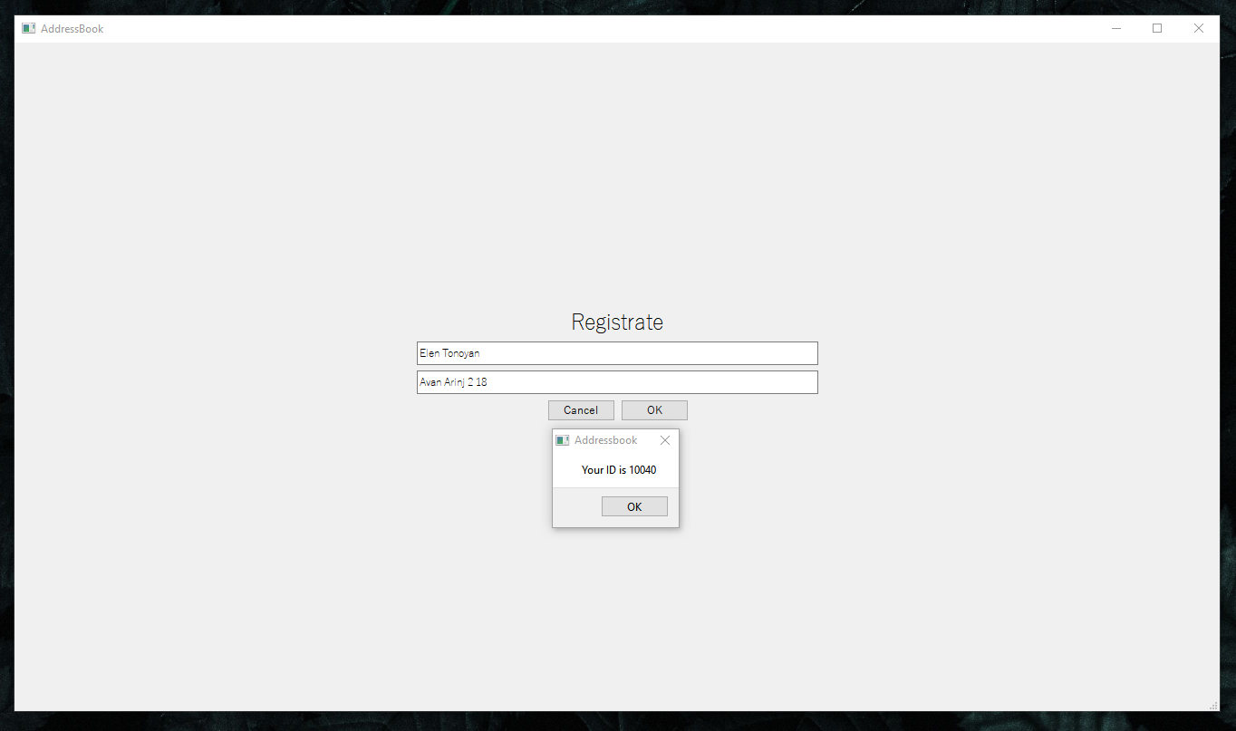
Ստացված արդյունքներ(2)
Գրանցման պատուհան

Slide 13
Եզրակացություն
Նախագծման ձևանմուշները (անգլ․՝ design patterns) հանդիսանում են լուծումներ հաճախ հանդիպող խնդրիների համար։ Դրանք, հաշվի առնելով խնդրի դրվածքը, ստեղծում են կապեր դասերի և օբյեկտների միջև։ Օգտագործելով նախագծման ձևանմուշներ՝ կոդը դառնում է ավելի ընթեռնելի և գրագետ։
«Հասցեների գրքում» կիրառված ձևանմուշներից մի քանիսը հակասում էին S.O.L.I.D.-ի սկզբունքներին։
Նախագծման ձևանմուշները պետք է ընտրվեն ճիշտ և կիրառվեն միայն այն ժամանակ, երբ դրանց կիրառումը չի հանգեցնի ավելորդ բարդությունների կամ տրամաբանության խախտման․
«Եթե ունեցածդ միայն մուրճ է, ապա մնացած ամեն ինչ մեխի է նման» Ա․ Մասլոու։

Slide 14
Գրականության ցանկ
Erich G., Richard ., Ralph J., John V., Design Patterns: Elements of Reusable ObjectOriented Software, 1994
https://en.wikipedia.org/wiki/Software_design_pattern
https://refactoring.guru/design-patterns
https://www.geeksforgeeks.org/software-design-patterns/
https://doc.qt.io/qt-6/index.html

Slide 15
Շնորհակալություն

